Slide 1
Module 12

Slide 2
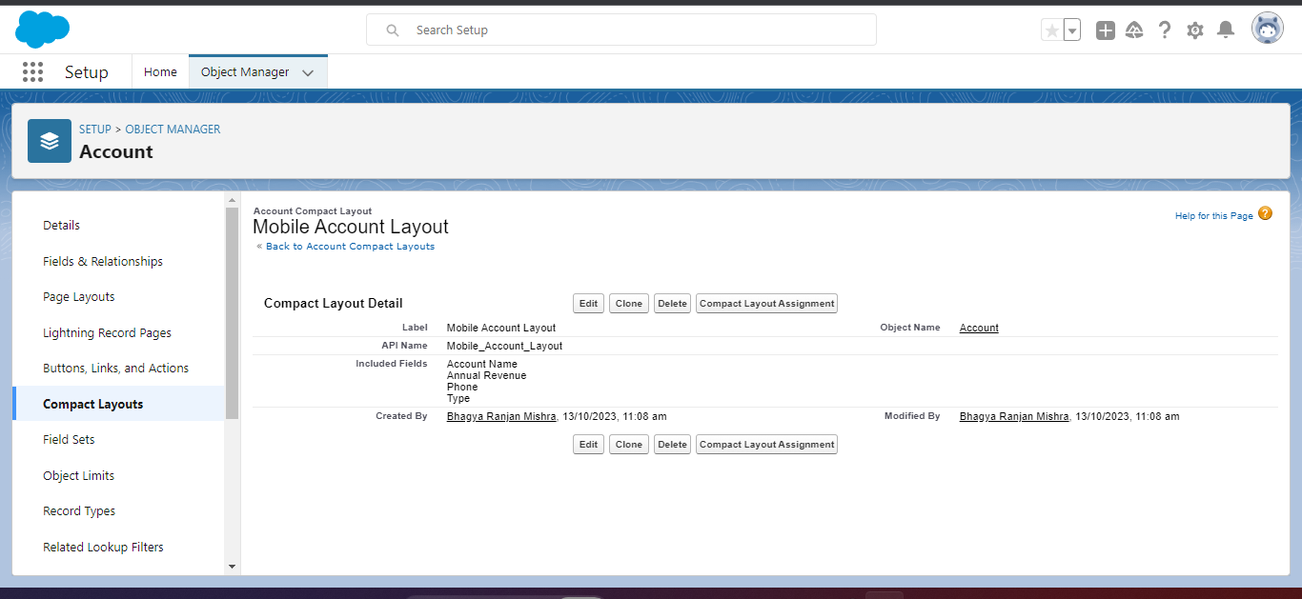

Slide 3
